Slide 1

信息安全数学基础
许春香 教授
Email：chxxu@uestc.edu.cn
办公室：主楼 B1-610
电子科技大学计算机学院

Slide 2
教材:
《信息安全数学基础》，许春香等编著，清华大学出版社，2015年
主要参考书：
（1)信息安全数学基础，陈恭亮编著，清华大学出版社，2004年
（2）初等数论，潘承洞,潘承彪著，北京大学出版社,2003年
（3）近世代数基础，张禾瑞，人民教育出版社，1978年

Slide 3
《信息安全数学基础》课程介绍
课程内容：数论，近世代数，有限域
课程目的：培养抽象思维能力和严格的逻辑推理
能力, 为学习专业基础课及专业课打
好基础
重要性: 该课程是信息安全专业的重要核心基础
课程

Slide 4
信息安全所关注的包括：信息的机密性、真实性、完整性和不可抵赖性。
机密性：保证信息不能被未被授权者阅读
真实性：保证收到的信息确实是由发送者发送的
完整性：保证信息在传递过程中没有被篡改
不可抵赖性：保证发送者不能否认其发送过消息；接收者不能否认接收到消息。
通过密码技术（基于数学理论的变换）实现以上目标。

Slide 5
密码技术是保证信息安全的核心技术
数学理论与方法是实现密码算法的基础
掌握必备的数学知识才能学好信息安全！！！

Slide 6
学习方法：课堂认真听讲（成熟、会学习的表现）
课后认真、反复复习，深刻领会相关知识。
课程性质决定需要这样的学习方法。

Slide 7
上课时间：星期一下午5、6节
星期三上午3、4节
总成绩构成：平时表现（到课，听课）：10%
作业： 10%
期中考试： 10%
期末考试： 70%

Slide 8

课程内容：
第一章 整除与同余
第二章 群
第三章 循环群、群的结构
第四章 环
第五章 多项式环与有限域（*）
第六章 同余式
第七章 平方剩余
第八章 原根与离散对数

Slide 9
第一章 整除与同余

Slide 10
第一章 整除与同余
主要内容
整除的基本概念（掌握）
素数（掌握）
同余的概念（掌握）

Slide 11
1.1 整除
定义1：
设a，b是任意两个整数，其中b≠0，如果存在一个整数q，使
a = qb，则我们称b整除a，或a被b整除，记为b⏐a，此时称
b是a的因子，a是b的倍数．
例1：
a=10 ,b=2则有2⏐10；若a=100,b=10有10⏐100
即0是任意整数的倍数
例2：
设a是整数，a ≠0, 则a⏐0．

Slide 12
整除的基本性质：
如果b⏐a且a⏐b，则b = a或b = −a．
如果a⏐b且b⏐c，则a⏐c．
如果c⏐a且c⏐b，则c⏐ua+vb，其中u，v是整数．

Slide 13
整除的基本性质（证明）：
性质1：如果b⏐a且a⏐b，则b = a或b = −a．
证明：
（1）由b⏐a，根据整除定义我们可以得出：存在整数q₁使
a = q₁b ，
同理；由a⏐b，则存在整数q₂使
b = q₂a．
于是a = q₁b = q₂q₁a ．所以
q₂q₁ = 1，
由于q₁，q₂是整数，则
q₂ = q₁ = 1，或q₂ = q₁ = −1．
故b = a或b = −a．
命题得证。

Slide 14
整除的基本性质（证明）：
性质2：如果a⏐b且b⏐c，则a⏐c
证明：
（2）因为a⏐b，则存在整数q₁，使
b = q₁a ①
又因为b⏐c，则存在整数q₂，使
c = q₂b ②
于是将①式带入②式有：
c = q₂b = q₁q₂a = qa，
其中q = q₁q₂．
故a⏐c．

Slide 15
整除的基本性质（证明）：
性质3：如果c⏐a且c⏐b，则c⏐ua+vb，其中u，v是整数
证明：
（3）因为c⏐a，则存在整数q₁，使
a = q₁c ①
两边同乘以整数u，有
ua=p₁c (其中p₁=uq₁) ②
同理c⏐b，有
vb=p₂c (其中p₂=vq₂) ③
②+③ 得出：
pc=ua+vb
其中p=p₁+p₂=uq₁+vq₂ ，
故c⏐ua+vb．

Slide 16
整除的基本性质（补充）：
(1) a⏐b<=> -a⏐b<=> a⏐-b <=>
-a⏐-b <=> ⎪a⎪⏐⎪b⎪
b≠0且a⏐b =>⎪a⎪≤⎪b⎪

Slide 17
带余除法：
当两个整数不能整除时，我们有带余除法：
对于a，b两个整数，其中b≠0，则存在唯一
q，r使得：
a = bq+r，0 ≤ r < |b|．
r称为a被b除得到的余数．q称为不完全商.
显然当r = 0时，b⏐a．
证明

Slide 18
带余除法: 对于a，b两个整数，不失一般性,设b>0，
则存在唯一q，r使得：
a = bq+r，0 ≤ r < b．
证明 存在性：考虑
…，-3b, -2b, -b, 0, b, 2b, 3b, …
qb ≤ a < (q+1)b
令r= a –qb， 则 a =qb+ r，0 ≤r<b
唯一性：
如果
a =qb+ r， 0 ≤r<b
a =q₁b+ r₁，0 ≤r₁<b, q≠q₁ , r≠r₁
b ≤|(q-q₁) b| = |-(r- r₁)|<b
矛盾！故q=q₁ , r=r₁ 。

Slide 19
带余除法：
例3 1）a = –37， b= 5，则
–37 = (−8)×5+3，q=-8, r = 3．
2）a = 67，b= 7，则
67 = (9)×( 7)+4， q=9, r = 4．

Slide 20
最大公因子（定义）
定义2：
1）设a，b是两个整数，如果整数c⏐a且c⏐b，则c称为a，b的公因子．
2）设c>0是两个不全为零的整数a，b的公因子，如果a，b的任何公因子都整除c，则c称为a，b的最大公因子，记为c= (a，b)．

Slide 21
最大公因子（性质）
简单性质：
(a,b)=(-a,b)=(a,-b)=(-a,-b)=(|a|, |b|)
(0,a)=|a|

Slide 22
最大公因子（求解）
方法1：因子分解
例4：a=60=2×2 ×3 ×5 ，b=36=2 ×2 ×3×3
观察得：c=（a，b）= 2×2 ×3=12
方法2（一般方法）： 欧几里德除法也称
为辗转相除法。

Slide 23
最大公因子（求解）
欧几里德除法（辗转相除法）：
已知正整数a，b，记 r₀=a，r₁=b，
r₀=q₁r₁+r₂，0 ≤r₂＜r₁=b;
r₁=q₂r₂+r₃， 0 ≤r₃＜r₂;
…
r_{n-2}=q_{n-1}r_{n-1}+r_{n}， 0 ≤r_{n}＜r_{n-1};
r_{n-1}=q_{n}r_{n}
r_{n}=(a，b)
此方法扩展可用于求元素的逆元

Slide 24
欧几里德算法原理
（1）r_{n}可以整除r_{n-1}, r_{n-2}，…..,r₂,r₁,r₀, 所以r_{n}是a,b的公因子。
(2) 若d整除r₀, r₁,则d整除 r₂， r₃，…..,r_{n-2},r_{n-1},r_{n}。
故，r_{n}是（a,b）的最大公因子。

Slide 25
最大公因子（求解）
例5：(−3824，1837)=？
(−3824，1837)= (3824，1837)．
3824 = 2×1837+150
1837 = 12×150+37
150 = 4×37+2
37 = 18×2+1
2 = 2×1
得(3824，1837) = 1，
故(−3824，1837) = 1．

Slide 26
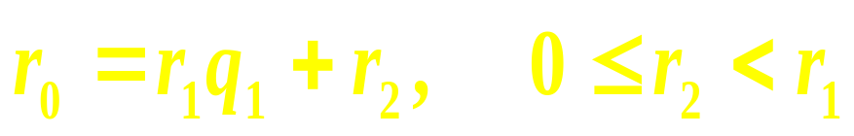
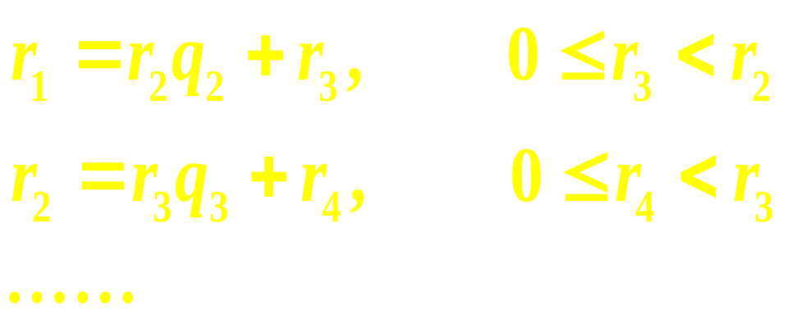
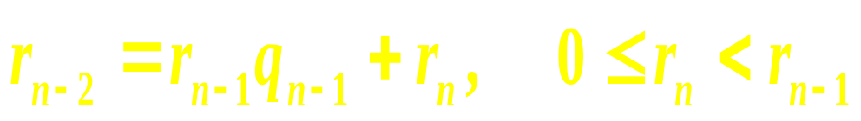
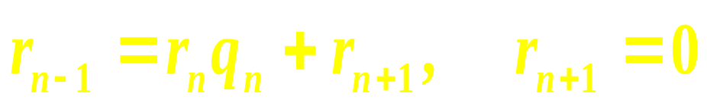
r₀=a, r₁=b
有s, t 满足
s a + t b =(a, b)=r_{n}

Slide 27
最大公因子定理
定理1 设a，b是两个不全为零的整数，则存在两个整数u，v，使
(a，b)= ua+vb．

Slide 28
证明 设Z是全体整数集合，构造如下一个集合：
S = {⏐xa+yb⏐⏐x，y∈Z}．
S中的元素显然大于等于0．
设d是S中的最小正整数，设
d = ua+vb．
现在我们证明d⏐a且d⏐b．做带余除法：
a = qd+r，0 ≤ r < d．
于是
r = a – qd = a – q(ua+vb) = (1–qu)a – qvb．
这说明r也可表示为a，b的组合，则r∈S．
由于d是S中的最小者，所以r = 0．故d⏐a．同理d⏐b．
设c是a，b的任意公因子，由c⏐a和c⏐b得c⏐ua+vb．故d是a，b的最大公因子，证毕．

Slide 29
最大公因子定理
例6：将a = 888，b = 312的最大公因子表示为(a，b) = ua+vb
解 利用欧几里得除法求最大公因子的过程可以解出．
888 = 2×312+264
312 = 1×264+48
264 = 5×48+24
48=2 ×24
我们有：
264 = 888−2×312=a-2b
48 = 312−264 = b −(a-2b) = –a+3b
24 = 264−5×48 = (a-2b)−5×(–a+3b) =6a−17b
故(888，312) = 24 = 6×888+(−17)×312．

Slide 30
互素
定义3：设a，b是两个不全为0的整数，如果(a，b) = 1，则称a，b互素．
推论：a，b互素的充分必要条件是：存在u，v，使ua+vb = 1．
证明 必要条件是定理1的特例，只需证充分条件．
如果存在u，v，使
ua+vb = 1．
则由(a，b)⏐(ua+vb)，得(a，b)⏐1，
所以(a，b) = 1．

Slide 31
互素（性质）
互素有如下性质：
1）如果c⏐ab且(c，a) = 1，则c⏐b．
2）如果a⏐c，b⏐c，且(a，b) = 1，则ab⏐c．
3）如果(a，c) = 1，(b，c) = 1，则(ab，c) =1．

Slide 32
互素性质证明
性质1：如果c⏐ab且(c，a) = 1，则c⏐b．
证明
1）因为(c，a) = 1，存在u，v，使
ua+vc = 1，
两端乘b得
uab+vcb = b．
由于c⏐ uab+vcb，故c⏐b．

Slide 33
互素性质证明
性质2：如果a⏐c，b⏐c，且(a，b) = 1，则ab⏐c．
证明：因为(a，b) = 1，存在u，v，使
ua+vb = 1，
两端乘c得
uac+vbc = c．
由 b⏐c，a⏐c，得ab⏐uac，ab⏐vbc，故ab⏐c．

Slide 34
互素性质证明
性质3：如果(a，c) = 1，(b，c) = 1，则(ab，c) = 1
证明
3）因为(a，c) = 1，存在u，v，使
ua+vc = 1，
因为(b，c) = 1，存在r，s，使
rb+sc = 1，
于是
(ua+vc)( rb+sc) = (ur)ab+(usa+vrb+vsc)c = 1．
故(ab，c) = 1．

Slide 35
公倍数，最小公倍数
定义4 设a，b是两个不等于零的整数．如果a⏐d，b⏐d，则称d是a和b的公倍数．a和b的正公倍数中最小的称为a和b的最小公倍数，记为[a，b]．
显然，
[a，b] = [–a，b] = [a，–b] = [–a，–b]
=[|a|，|b|]．

Slide 36
公倍数，最小公倍数
例8 a = 2，b = 3．它们的公倍数集合为
{0，±6，±12，±18，…}．
而[2，3] = 6．

Slide 37
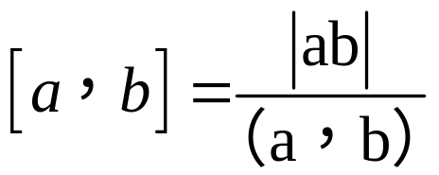
最小公倍数与最大公因子关系
定理1.1.2 1）设d是a，b的任意公倍数，则
[a，b] ⏐d．
2） ，特别地，如果(a，b) = 1，
[a，b] = |ab|．

Slide 38
定理2证明
证明
1）做带余除法：
d = q[a，b] + r，0≤r<[a，b]，
由于a⏐d，b⏐d，a⏐[a，b]，b⏐[a，b]，
则a⏐r，b⏐r， r也是a，b的公倍数，
所以r = 0，故[a，b] ⏐d．

Slide 39
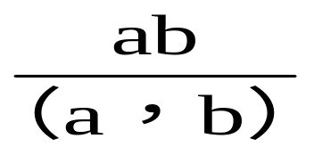
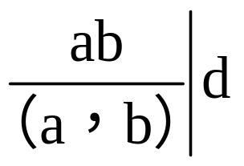
定理2证明
2）不失一般性，假设a，b均是正整数．我们现在证明 是a，b的公倍数而且对于a，b的任意公倍数d都有
设a = k_{a}(a，b)，b = k_{b}(a，b)，其中(k_{a}，k_{b}) = 1．则
= k_{a}b = k_{b}a，
所以 是a，b的公倍数．
设a，b的任意公倍数d = q_{a}a = q_{b}b，于是

Slide 40
d = q_{a}k_{a}(a，b) = q_{b}k_{b}(a，b)，
q_{a}k_{a} = q_{b}k_{b}．
因为(k_{a}，k_{b}) = 1，则
k_{a}⏐q_{b}，
k_{a}b⏐q_{b}b = d，
这表明 是公倍数中最小的，定理得证．

Slide 41
最小公倍数与最大公因子的关系
例9 a = 888，b = 312，求[a，b]．
解 (888，312) = 24，则[888，312] = =11544．

Slide 42
1.2 素数
定义1 如果一个大于1的整数p除±1和±p外
无其他因子，则p称为一个素数，否则称为
合数．
定理1.2.1 设p是一个素数，则
1）对任意整数a，如果p不整除a，则(p，a) = 1．
2）如果p⏐ab，则p⏐a，或p⏐b．

Slide 43
算术基本定理
定理2 （算术基本定理）每个大于1的整数a都可以分解为有限个素数的乘积：
a = p₁ p₂…p_{r}．
该分解除素数因子的排列外是唯一的．

Slide 44
标准因子分解式
由于p₁，p₂，…，p_{r}中可能存在重复，所以a的分解式可表示为有限个素数的幂的乘积：
a =p₁^{k1} p₂^{k2}… p_{m}^{km}．
这称为a的标准因子分解式．
例1.2.2 2100的标准因子分解式：
2100 = 2×2×3× 5× 5×7 = 2²×3¹×5² × 7¹．

Slide 45
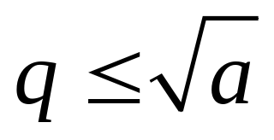
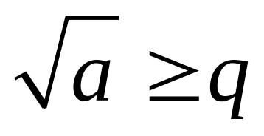
Eratosthenes筛法
定理1.2.3 设a是任意大于1的整数，则a的除1外最小正因子q是一素数，并且当a是一合数时，
证明 由算术基本定理，该定理的前一点是显然的．
当a是一合数时，可设
a = a₁q，其中a₁≥q，
则a = a₁q ≥ q²，
定理证毕．

Slide 46
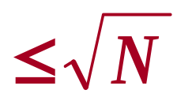
Eratosthenes筛法
对于一般N，Eratosthenes筛法可表述如下：
第1步 找出的 全部素数：p₁，p₂，…，p_{m}．
第2步 在1~N中分别划去p₁，p₂，…，p_{m}全部倍数．
第2步完成后剩下的数除1外就是不超过N的全部素数．
筛法原理如下：对于一个数a≤N，如果p₁，p₂，…，p_{m}都不整除a，则a是素数．这是因为如果a是合数，则由定理3，它必有一素因子在p₁，p₂，…，p_{m}中．

Slide 47

Eratosthenes筛法
求不超过100的全部素数．
第1步 找出 的全部素数：2，3，5，7．
第2步 在1～100中分别划去第1步找出的每个素数的全部倍数：分别划去2的全部倍数、3的全部倍数、5的全部倍数和7的全部倍数．
（1）划去2的全部倍数：
1 2 3 4 5 6 7 8 9 10
11 12 13 14 15 16 17 18 19 20
21 22 23 24 25 26 27 28 29 30
31 32 33 34 35 36 37 38 39 40
41 42 43 44 45 46 47 48 49 50
51 52 53 54 55 56 57 58 59 60
61 62 63 64 65 66 67 68 69 70
71 72 73 74 75 76 77 78 79 80
81 82 83 84 85 86 87 88 89 90
91 92 93 94 95 96 97 98 99 100

Slide 48
Eratosthenes筛法
得到剩下的数：
1 2 3 5 7 9
11 13 15 17 19
21 23 25 27 29
31 33 35 37 39
41 43 45 47 49
51 53 55 57 59
61 63 65 67 69
71 73 75 77 79
81 83 85 87 89
91 93 95 97 99

Slide 49
Eratosthenes筛法
（2）划去3的全部倍数：
1 2 3 5 7 9
11 13 15 17 19
21 23 25 27 29
31 33 35 37 39
41 43 45 47 49
51 53 55 57 59
61 63 65 67 69
71 73 75 77 79
81 83 85 87 89
91 93 95 97 99

Slide 50
Eratosthenes筛法
得到剩下的数：
1 2 3 5 7
11 13 17 19
23 25 29
31 35 37
41 43 47 49
53 55 59
61 65 67
71 73 77 79
83 85 89

Slide 51
Eratosthenes筛法
同理可以将因子5，7的倍数划去：
（3）划去5的全部倍数：
（4）划去7的全部倍数：
最终经过上述步骤后剩下的数除1外就是不超过100的全部素数： （25个）
2，3，5，7，11，13，17，19，23，29，31，37，41，43，47，53，59，61，67，71，73，79，83，89，97

Slide 52
Eratosthenes筛法
对于一般N，Eratosthenes筛法可表述如下：
第1步 找出的 全部素数：p₁，p₂，…，p_{m}．
第2步 在1~N中分别划去p₁，p₂，…，p_{m}全部倍数．
第2步完成后剩下的数除1外就是不超过N的全部素数．
筛法原理如下：对于一个数a≤N，如果p₁，p₂，…，p_{m}都不整除a，则a是素数．这是因为如果a是合数，则由定理3，它必有一素因子在p₁，p₂，…，p_{m}中．

Slide 53
素数无穷个
素数总共有多少个呢？古希腊的数学家回答了这个问题．
定理1.2.4 素数有无穷多个．
证明 用反证法．
假设素数是有限个，设它们为：p₁，p₂，…，p_{k}．令
M = p₁p₂…p_{k} +1．
设p是M的一个素因子，则
p⏐M，
而p在p₁，p₂，…，p_{k}中，则
p⏐p₁p₂…p_{k}，
于是
p⏐ (M − p₁p₂…p_{k}) ，而(M − p₁p₂…p_{k}) = 1，
因为p>1，这显然是不可能的．定理得证．

Slide 54
1.3 同余
定义1 给定一个称为模的正整数m．如果m除整数a，b得相同的余数，即
a = q₁m+r，b = q₂m+r，0≤ r <m，
则称a和b关于模m同余，记为
a ≡ b (mod m)．
例1.3.1 25 ≡ 1(mod 8)，16 ≡ −5(mod 7)．

Slide 55
1.3 同余
定理1.3.1 整数a，b对模m同余的充分必要条件是：
m⏐(a−b)，即a = b+mt，t是整数．

Slide 56
1.3 同余
证明
设a = q₁m+r₁，0≤ r₁<m，b = q₂m+r₂，0≤ r₂<m．
（必要性）如果a ≡ b (mod m)，则r₁ = r₂
因此 a−b = m(q₁− q₂)，m⏐(a−b)．
（充分性）如果m⏐(a−b)，
则
m⏐ m(q₁−q₂)+( r₁−r₂)，
于是m⏐( r₁− r₂)．由于| r₁− r₂|<m，
故
( r₁− r₂) = 0，r₁= r₂．
证毕。

Slide 57
同余性质及推论
同余具有下列性质：
如果a₁ ≡ b₁ (mod m)，a₂ ≡ b₂ (mod m)，则
1）a₁+a₂ ≡ b₁+b₂ (mod m)，
2）a₁−a₂ ≡ b₁−b₂ (mod m)，
3）a₁a₂ ≡ b₁b₂ (mod m)，
4）如果ac ≡ bc (mod m)，且(c，m) = 1，则a ≡ b (mod m)，
5）如果a ≡ b (mod m)，且d⏐m，d是正整数，则a ≡ b (mod d)．

Slide 58
同余性质及推论
由a₁ ≡ b₁ (mod m)，a₂ ≡ b₂ (mod m)，得m⏐( a₁−b₁)，m⏐( a₂−b₂)，则
1）m⏐( a₁−b₁)+(a₂−b₂) = (a₁+a₂)−(b₁+b₂)，故a₁+a₂ ≡ b₁+b₂ (mod m)．
2）m⏐( a₁−b₁)−(a₂−b₂) = (a₁−a₂)−(b₁−b₂)，故a₁−a₂ ≡ b₁−b₂ (mod m)．
3）m⏐ a₂( a₁−b₁)+b₁(a₂−b₂) = a₁a₂ − b₁b₂，故a₁a₂ ≡ b₁b₂ (mod m)．
4）由ac ≡ bc (mod m)，得m⏐ac−bc = c(a−b)，
因为(c，m) = 1，则m⏐(a−b)，a ≡ b (mod m)．
5）由a ≡ b (mod m)，得m⏐(a−b)，而d⏐m，则d⏐m⏐(a−b)，
a ≡ b (mod d)．证毕．

Slide 59
同余性质及推论
推论 如果a₁ ≡ b₁ (mod m)，a₂ ≡ b₂ (mod m)，则
1）a₁x+ a₂y ≡ b₁x+ b₂y (mod m)，其中x，y是任意整数．
2）a₁^{n}=b₁^{n}(mod m)，其中n是正整数．
3）f(a₁) ≡ f(b₁) (mod m)，其中f(x)是任一给定的整系数多项式：
f(x) = c₀+ c₁x+…+ c_{k}x_{k}．
推论的证明留做习题．

Slide 60
同余应用
例1.3.2 求2⁶⁴ (mod 641)
解
2⁸ = 256，
2¹⁶ = 65536 ≡ 154 (mod 641)，
2³² ≡ 154² = 23716 ≡ 640 ≡ −1(mod 641)．
2⁶⁴ ≡ (−1)² ≡ 1(mod 641)
快速指数算法

Slide 61
同余应用
例1.3.3 2004年9月8 日星期三，问2²⁰⁰⁵天后是星期几？
解：
按照星期定义，问题可以转化为2²⁰⁰⁵模7余几的问题。由2³ ≡ 1（mod7）知
2²⁰⁰⁵ ≡2^{3 ×668 +1} ≡（2 ³）⁶⁶⁸×2 ≡2（mod7）
所以2²⁰⁰⁵天后是星期五

Slide 62
同余应用
例4 验证28997×39495 = 1145236415是否正确．
如果28997×39495 = 1145236415，则有28997×39495 ≡ 1145236415(mod 9)，即
(2×10⁴+8×10³+9×10²+9×10+7)×(3×10⁴+9×10³+4×10²+9×10+5)
≡(1×10⁹+1×10⁸+4×10⁷+5×10⁶+2×10⁵+3×10⁴+6×10³+4×10²+1×10+5)(mod 9)，
于是有
(2+8+9+9+7)×(3+9+4+9+5) ≡ (1+1+4+5+2+3+6+4+1+5)(mod 9)，
即
[(2+7)+8+9+9]×[3+9+(4+5)+9] ≡ [1+1+(4+5)+2+(3+6)+(4+5)+1](mod 9)，
于是有
8×3 ≡ 5(mod 9)，
显然此式错误，故28997×39495 = 1145236415错误．

Slide 63

第一章 整除与同余
重点:
1. 求最大公因数的方法: 欧几里得除法
2. 最小公倍数的求法
3. Eratosthenes筛法
4. 标准因子分解式

Slide 64
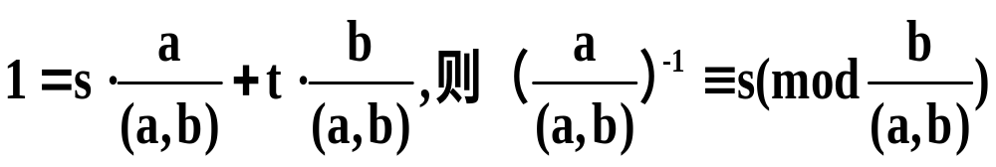
欧几里得除法:
(a, b)
[a, b]
(a, b)=sa+tb
1=sa+tb, 则a⁻¹=s(modb), b⁻¹=t(moda)

Slide 65
作 业 P13
1，2，4，5，6，7 ， 11，12，13，14，15

Slide 66
谢谢！

